Slide 1

Sınır Ötesi
E-Ticaret
İthalat İşlemlerine İlişkin Rehber - 2
GÜMRÜKLER GENEL MÜDÜRLÜĞÜ

Slide 2


Sahte Mesajlara Dikkat!
Son dönemde yurt dışından yapılan alışverişler ile bağlantılı olarak dolandırıcılar tarafından kendilerini hızlı kargo firması veya Gümrük Müdürlüğü gibi göstermek suretiyle tüketicilere beklemekte oldukları gönderileri ile ilgili telefon aramaları yapıldığı ve sahte sms ve e-posta mesajları gönderildiği tespit edilmiştir.
GÜMRÜKLER GENEL MÜDÜRLÜĞÜ

Slide 3
Ek Ücret Taleplerine Karşı Dikkatli Olun!
Sahte sms, sahte e-posta mesajları ve telefon aramalarıyla;
Kargonun içeriğinde yasadışı madde tespit edildiği,
Kargonun gümrükte takıldığı veya kaybolduğu,
Kargonun iade edildiği,
Kargonun herhangi bir sebepten dolayı teslim edilemediği,
gibi sebeplerle tüketicilere link ve iban numaraları gönderilerek, kargolarının teslimi için bu link ve iban numaraları üzerinden ödeme veya ek ücret talep edilmektedir. Aynı zamanda, sahte mesajlarda yer alan bağlantılar üzerinden tüketicilerin kişisel ve finansal verileri de ele geçirilmektedir.
GÜMRÜKLER GENEL MÜDÜRLÜĞÜ

Slide 4
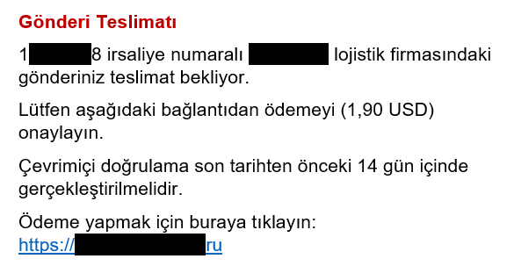
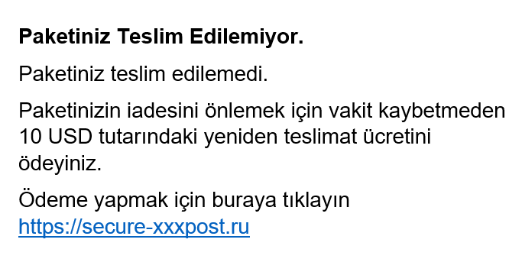
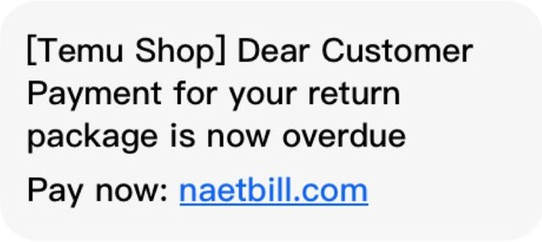
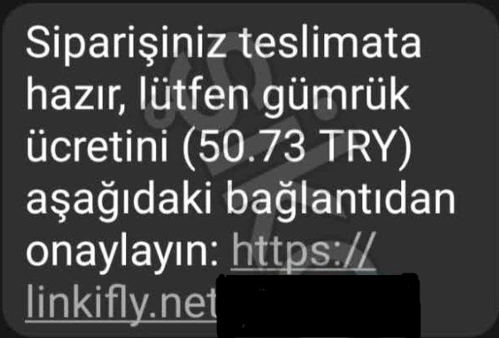
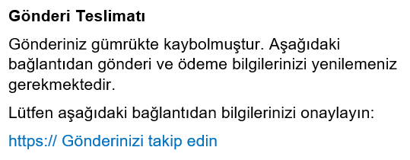
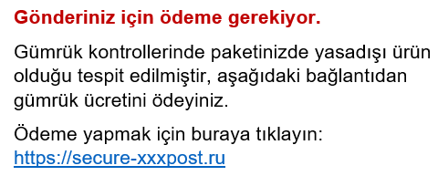
Yurt Dışı Siparişlerde Nelere Dikkat Etmeliyiz?
Sahte sms ve e-posta mesaj örnekleri şu şekildedir;
GÜMRÜKLER GENEL MÜDÜRLÜĞÜ

Slide 5
Gümrük İdaresi Size Kargonuz İçin Mesaj Göndermez!
Yurt dışından posta ve hızlı kargo taşımacılığı ile gelen gönderileriniz ile ilgili olarak Gümrük Müdürlüğünce tarafınıza sms, e-posta mesajı veya telefon araması aracılığıyla bilgi verilmesi veya ücret talep edilmesi söz konusu değildir. Tarafınıza bu yönde gelen telefon aramalarına, sms ve e-posta mesajlarına itibar etmeyiniz.
Kargonuzun durumu ile ilgili bilgi almak için yalnızca ilgili hızlı kargo firmasının resmi iletişim kanallarını kullanınız. Bunlar dışındaki sms veya e-posta yoluyla gelen bağlantılara ve ek dosyalara tıklamayınız.
Tüketiciler olarak, kargo ve gümrük işlemlerinizde yalnızca resmi kaynaklara güvenmeniz ve şüpheli bildirimleri dikkate almamanız, dolandırıcılık girişimlerinden korunmanıza yardımcı olacaktır.
GÜMRÜKLER GENEL MÜDÜRLÜĞÜ

Slide 6

Sahte Mesajlara Karşı Yeni Düzenleme
Gümrük mevzuatında yapılan değişiklik ile dolaylı temsil yetkisi bulunan hızlı kargo firmaları ve posta idaresi, alıcıları/göndericileri bilgilendirmek amacıyla kullandıkları doğrulanmış iletişim kanallarını Bakanlığımız ile paylaşmıştır.
Bakanlığımızın resmi internet sitesinden kamuoyu ile paylaşılacak olan hızlı kargo firmaları ve posta idaresine ait doğrulanmış firma KEP adresi, kurumsal e-posta adresi ve telefon numarası bilgileri aracılığıyla hızlı kargo firmaları ve alıcılar/göndericiler arasında şeffaf bir iletişim sağlanarak, alıcıların yalnızca güvenilir kanallar aracılığıyla bilgilendirilmesi sağlanacaktır.
GÜMRÜKLER GENEL MÜDÜRLÜĞÜ

Slide 7

Sahte Mesajlara Karşı Yeni Düzenleme
Ek olarak, Bakanlığımızca yapılan yeni düzenleme ile basitleştirilmiş gümrük beyannamesi (BGB) ile beyan edilemeyen veya işlemin sağlanması için ek bilgi ya da belge ibrazı yapılması gereken eşya için hızlı kargo firması veya posta idaresi tarafından alıcıya yapılacak olan bildirimlerde, Bakanlığımız tarafından belirlenmiş olan mesaj kodları ve mesaj içerikleri kullanılacaktır.
GÜMRÜKLER GENEL MÜDÜRLÜĞÜ

Slide 8


Sahte Mesajlara Karşı Yeni Düzenleme
Hızlı kargo firması veya posta idaresi tarafından yurt dışı gönderiler için yapılacak olan bildirim örneği;
Mesaj Kodu;
K621
Mesaj İçeriği;
‘‘…. no’lu gönderinize konu ilaç cinsi eşyanın gümrük işlemlerinin basitleştirilmiş gümrük beyannamesi kapsamında beyan edilebilmesi için doktor raporu ya da reçeteyi
iletmeniz gerekmektedir.
İlacın hasta yakını adına gelmesi durumunda eşyanın alıcısı ile adına doktor raporu ya da reçete düzenlenen hasta tarafından düzenlenecek yazılı bir beyanın da eklenmesi gerekmektedir.’’
GÜMRÜKLER GENEL MÜDÜRLÜĞÜ

Slide 9

Sahte Mesajlara Karşı Yeni Düzenleme
Bakanlığımızın resmi internet sitesinde paylaşılan mesaj kodu, mesaj içeriği ve hızlı kargo firmalarının doğrulanmış iletişim bilgilerine aşağıda yer alan bağlantı üzerinden ulaşabilirsiniz:
ggm.ticaret.gov.tr/istatistikler/istatistikler
GÜMRÜKLER GENEL MÜDÜRLÜĞÜ

Slide 10
Sahte Mesajlara Karşı Yeni Düzenleme
Yurt dışı alışverişleriniz ile ilgili olarak hızlı kargo firmalarından gelen sms ve e-posta mesajlarının Bakanlığımızca paylaşılan mesaj kodları ve mesaj içerikleri ile uyumlu olmasına dikkat ediniz.
Hızlı kargo firmalarının, Bakanlığımızca paylaşılan doğrulanmış iletişim kanalları dışında bir adresten gelen sms ve e-posta mesajlarına ve telefon aramalarına itibar etmeyiniz.
GÜMRÜKLER GENEL MÜDÜRLÜĞÜ

Slide 11
Yeni Muafiyet Limiti ve Vergi Oranları
Yapılan yeni düzenleme ile birlikte bireysel yurt dışı alışverişlerinde uygulanan muafiyet limiti ve gümrük vergisi oranları da güncellenmiştir. Buna göre,
1
2
Yurt dışından posta ya da hızlı kargo taşımacılığı yoluyla bir gerçek kişi adına gelen gönderiler için üst limit 30 Avro olarak belirlenmiştir.
Kıymeti 30 Avro’yu geçmeyen eşya için belirlenen gümrük vergisi oranı;
Avrupa Birliği ülkelerinden gelen eşya için %30,
Diğer ülkelerden gelen eşya için ise %60 olarak belirlenmiştir.
GÜMRÜKLER GENEL MÜDÜRLÜĞÜ

Slide 12


Yurt Dışı Siparişlerde Nelere Dikkat Etmeliyiz?
Yeni düzenleme ile birlikte yurt dışından posta ve hızlı kargo taşımacılığı ile gelen gönderilerinizde ürünlerinizin gümrük işlemlerinin sorunsuz bir şekilde sürdürülebilmesi için aşağıdaki hususlara dikkat edilmesi gerekmektedir:
30 Avro
30 Kg
Yurt dışından satın aldığınız eşyada, eşyanızın gümrük işlemlerinin posta veya hızlı kargo firması tarafından tamamlanabilmesi için 30 Avro limitinin aşılmaması gerekmektedir.
Satın alınan eşyanın ağırlığının Brüt 30 Kilogram sınırını geçmemesi gerekmektedir.
GÜMRÜKLER GENEL MÜDÜRLÜĞÜ

Slide 13





Yurt Dışı Siparişlerde Nelere Dikkat Etmeliyiz?
Yurt dışından posta ve hızlı kargo ile gelen eşyanın alıcısının gerçek kişi olması ve kişisel kullanım amaçlı satın alınmış olması gerekmektedir.
Satın aldığınız eşyanın, ticari sayılabilecek miktarlarda alınmaması, ticari mahiyette olmaması gerekmektedir.
Bu muafiyetten bir takvim ayında en fazla 5 defa faydalanabileceğinizi unutmayınız.
GÜMRÜKLER GENEL MÜDÜRLÜĞÜ

